Slide 1


City DATE
Playing
DALI
Put your LOGO here
Location
Date

Slide 2

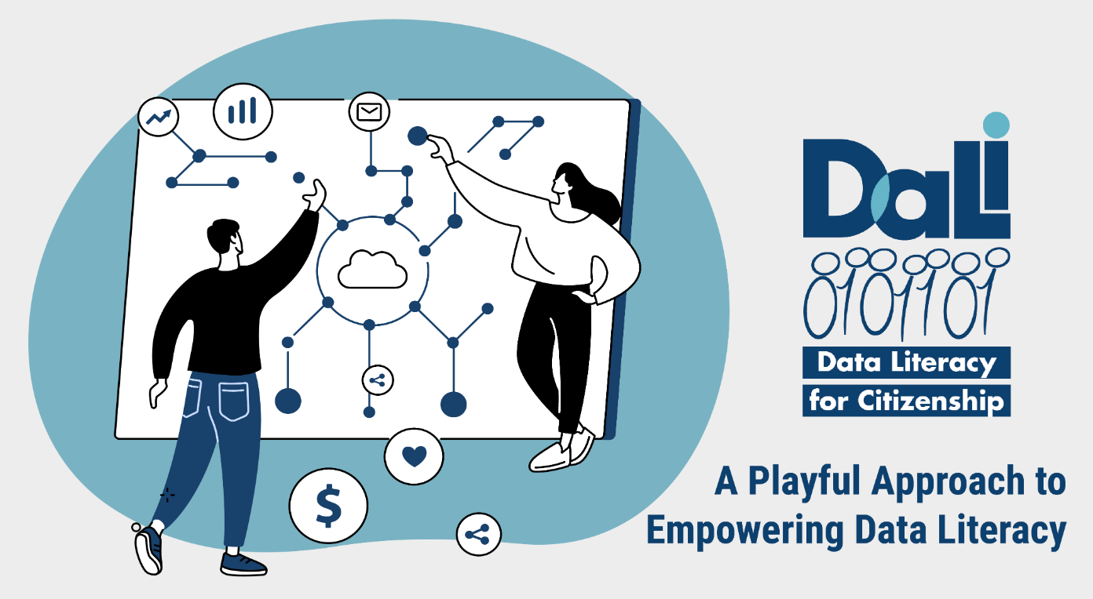





Slide 3

Notes:
Dali is aimed at promoting citizens’ data literacy with a playful approach

Slide 4
Notes:
Dali is aimed at promoting citizens’ data literacy with a playful approach

Slide 5
¿Qué sabes de tus datos?

Slide 6


¿Jugamos?

Slide 7

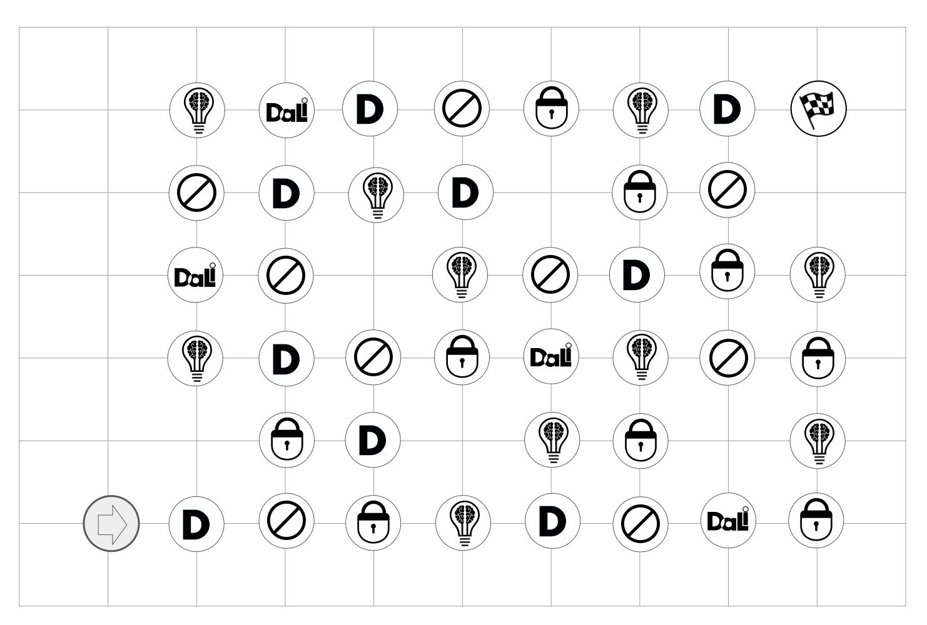
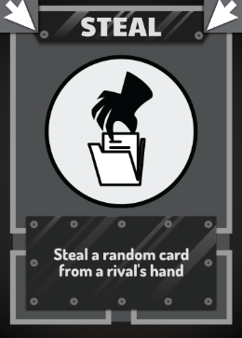

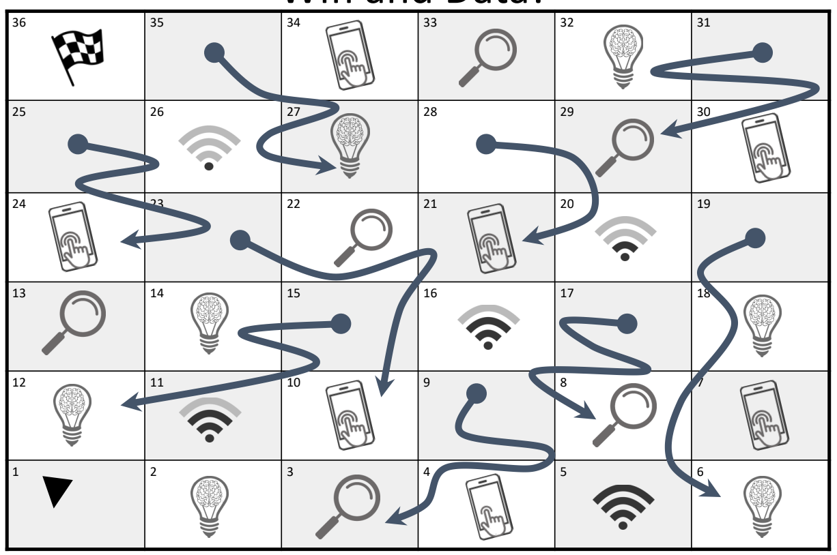
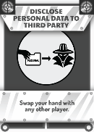
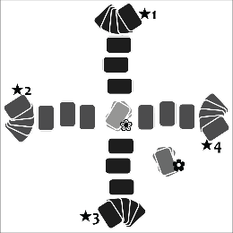
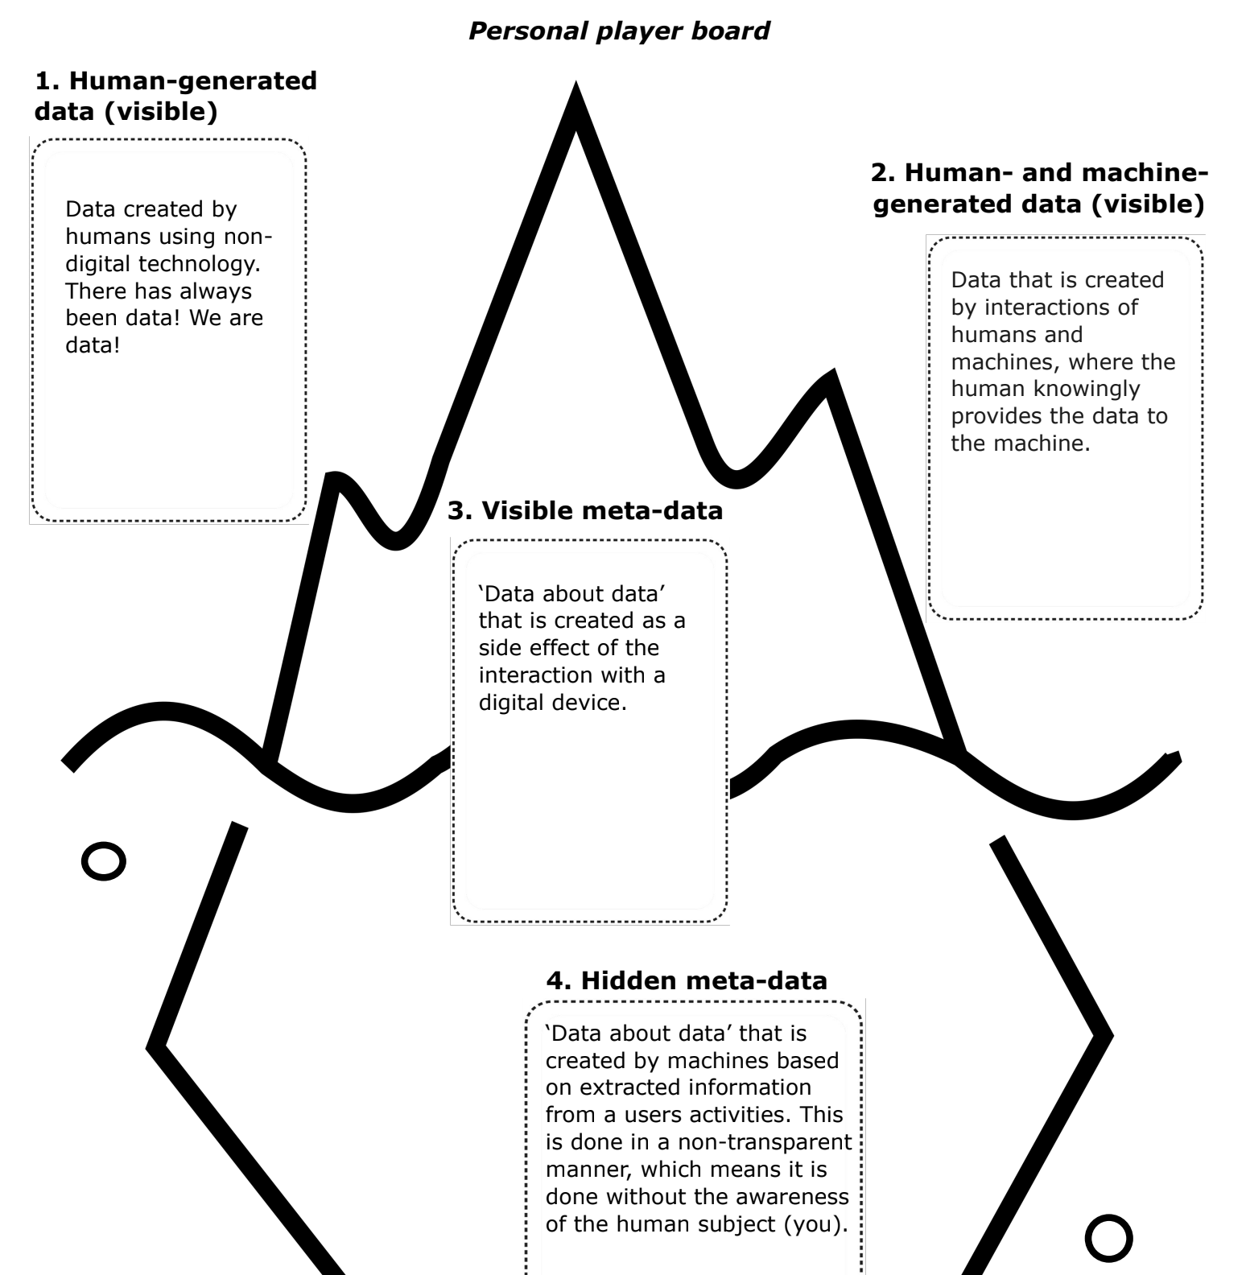

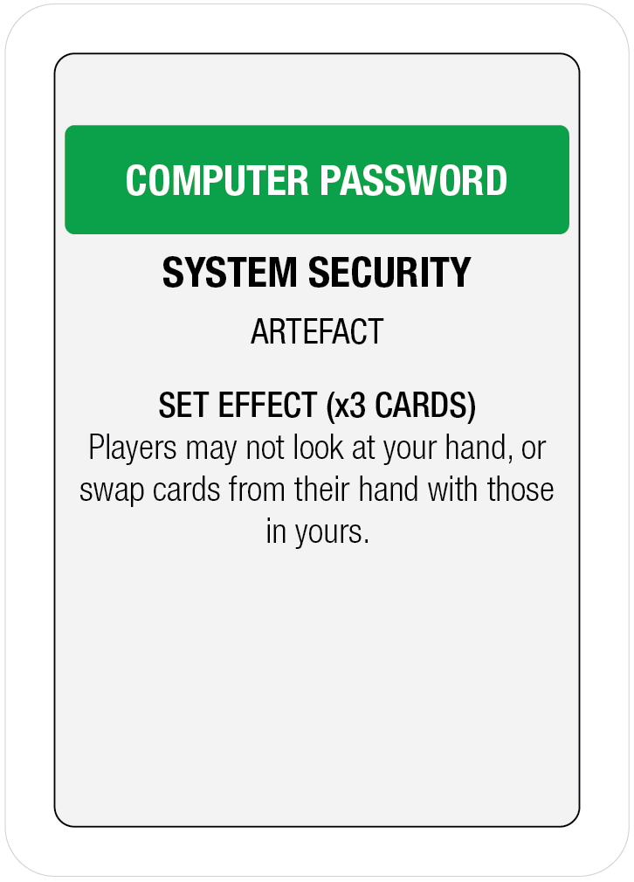
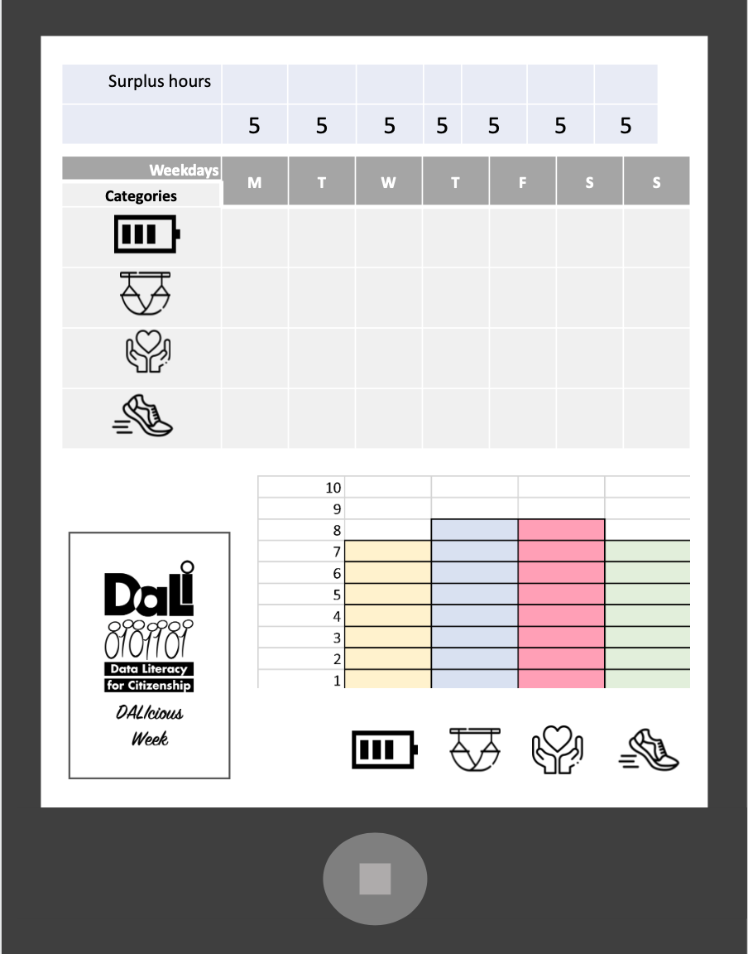


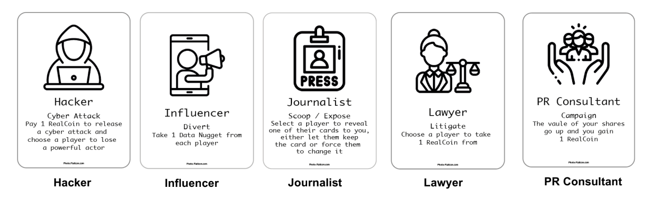
JUEGOS DALI

Slide 8



La vida en DALI
Ser consciente / conocer la existencia de datos
Un juego educativo que mezcla cartas de eventos y de acción para una carrera hasta la meta
La persona que gana el juego es la primera que alcanza el círculo marcado‘FINISH’

Slide 9

Daliopoly
Entender cómo la sociedad determina el uso de los datos e influye en la elaboración de políticas
Un juego de cartas táctico basado en datos que incluye cartas de artefacto y de acción.
La persona que gana es la primera con 3 sets

Slide 10
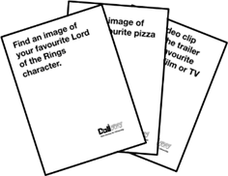
Game of phones
Compartir y comunicar conjuntos de datos ya existentes bajo consideraciones éticas
Navegue rápidamente por la web para encontrar el resultado que mejor se ajuste a la descripción de la tarjeta
Gana la partida el jugador que haya ganado más rondas.

Slide 11
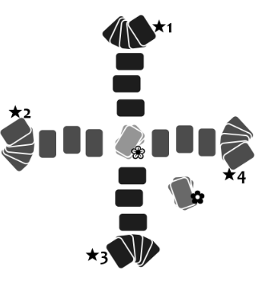
Cadena de datos
Comprender los movimientos de activismo de datos y cómo pueden cambiar el uso que se hace de los datos.
Los jugadores asumen los papeles de activistas y agentes de datos. Inspirado en Magic the Gathering
Una vez que se ha formado una cadena de 6 cartas entre dos personas del mismo equipo, éstas son declarados ganadoras y el juego termina.

Slide 12
Data Takeover
Saber que los datos tienen un valor;
Saber que los datos pueden utilizarse para múltiples fines.
El juego incluye el farol como mecánica principal
Una persona gana cuando sus oponentes han perdido todas las cartas de Actores Poderosos.

Slide 13
¿Dónde están los datos en tu historia?
Comprender la acción civil; potencial individual para utilizar los datos
Utilizando las ilustraciones de las tarjetas, inventa una historia en la que aparezcan los elementos de las tarjetas y la creación de datos en la vida cotidiana.
La narración que obtenga más votos gana la ronda. Después de tres rondas se anuncia el ganador o la ganadora: quien haya ganado más rondas, gana.

Slide 14
¡Wifi y Datos!
Ser consciente / saber de la existencia de datos
Una adaptación del juego de mesa Serpientes y Escaleras con preguntas de trivial sobre datos
El/la primer/a jugador/a cuya figura llegue a la línea de meta (posición 36) gana la partida.

Slide 15
El iceberg de datos
Entender qué son los datos y cómo se crean
Juego de memoria con diferentes tipos de datos y sus correspondientes ejemplos para que los jugadores empaarejen cartas
La persona que tenga más pares de cartas iguales
en la parte correcta del tablero personal gana.

Slide 16
Protege y aprende de tus datos
Uso de dispositivos/apps externos para recopilar datos.
Recorriendo el tablero, el/la jugador/a irá recogiendo datos (tarjetas con icono de datos) sobre los que podrá realizar 3 acciones
La primera persona que llegue a la casilla final (con una bandera) DETIENE el juego. El/La ganador/a es el quien tiene más datos protegidos (tarjetas de datos cubiertas con tarjetas de candado) y con más tarjetas de datos cubiertas con tarjeta de aprendizaje (la tarjeta de icono de bombilla).

Slide 17
Semana Daliciosa
Creación, edición y almacenamiento de datos en formatos de archivo sencillos (.txt or .xsl).
El objetivo principal es lograr su "semana ideal" organizando eficazmente su agenda y realizando actividades relacionadas con la energía, el descanso, el ejercicio y el amor.
La persona que alcance su semana ideal será la ganadora (o quien esté más cerca después de 7 rondas)

Slide 18
DATABI
Understanding your influence on peers or stakeholders; helping them understand the potential and applications of data
DATABI is a cooperative game, which means all players are on the same team.
You all have completed all the categories... Winners!

Slide 19
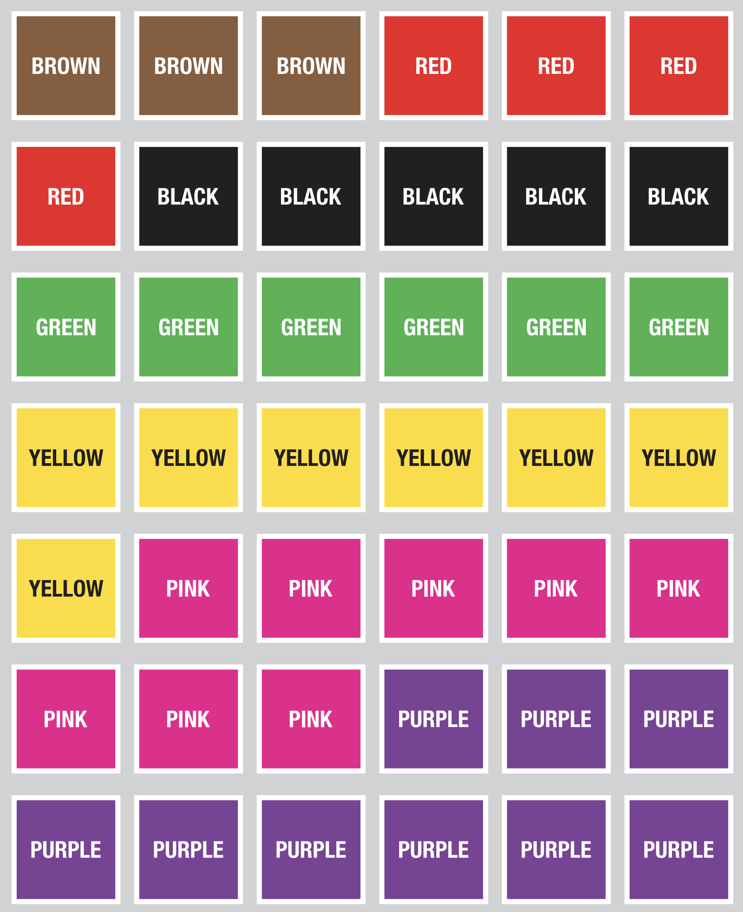
Dali Escape Room
Comprender su influencia sobre personas homólogas o partes interesadas; ayudar a entender el potencial y las aplicaciones de los datos.
Un juego en equipo con 9 puzles entrelazados
Las personas jugadoras deben completar el juego en un tiempo determinado

Slide 20

Nos organizamos por grupos
Notes:
https://cdn.pixabay.com/photo/2018/03/21/06/30/community-3245739_1280.png

Slide 21

Tiempo para jugar

Slide 22
¿Qué estás aprendiendo?

Slide 23
Tiempo para jugar

Slide 24

Tiempo de acabar

Slide 25
¿Qué has aprendido?

Slide 26

Marco
Actuar sobre los datos
Acciones a realizar material o técnicamente
Gestión de daatos
Compartir artefactos de datas
Recogida de datos
Entender los datos
Comprometerse a través de los datos
Operaciones mentales, reflexiones
y procesos que no implican necesariamente una acción
Acciones que afectan a las personas y al mundo
Conocimiento
Conciencia
Pensamiento Crítico
Política y normativa
Tomar la decisión
Activismo de datos
Defensa de los datos
Ética & Privacidad

Slide 27

¡Gracias!

Slide 28


Put your LOGO here
https://dalicitizens.eu/
https://toolkit.dalicitizens.eu/

